Slide 1
LABORATORIO CLÌNICO PERFIL HEPÀTICO
DR. ENRIQUE ORTEGA SALVADOR
MÈDICO PATÒLOGO CLÌNICO

Slide 4
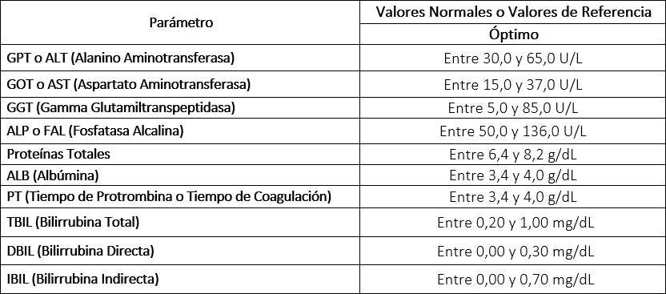

Slide 8
HEPATITIS A

Slide 9
HEPATITIS B

Slide 10
COLESTASIS

Slide 11
CIRROSIS

Slide 12
CIRROSIS ALCOHOLICA

Slide 15
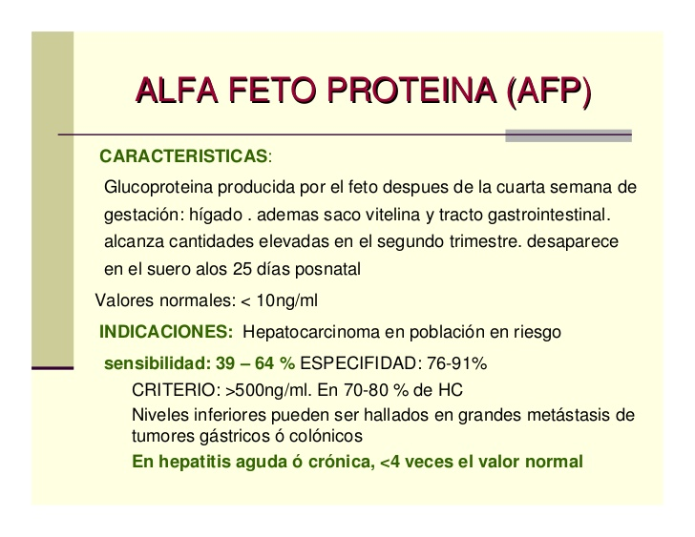
CÀNCER DE HÌGADO

Slide 16
CLÌNICA DE LAS ENFERMEDADES HEPATICAS
NOMBRE DE LA ENFERMEDAD | CLÌNICA
HEPATITIS VIRAL | FIEBRE , MALESTAR GENERAL , HIPOREXIA , NÀUSEAS , VÒMITOS , DOLOR ABDOMINAL E ICTERICIA , COLURIA Y ACOLIA
COLESTASIS | ICTERICIA , PRURITO , DOLOR ABDOMINAL TIPO CÒLICO , LESIONES A NIVEL DE PIEL POR EL PRURITO
CIRROSIS | FIEBRE , ICTERICIA , HEPATOMEGALIA GINECOMASTIA , ASCITIS , EDEMA
CA. DE HÌGADO Y VÌAS BILIARES | PÈRDIDA DE PESO , MALESTAR GENERAL , DOLOR ABDOMINAL , HEPATOMEGALIA , ANOREXIA , ICTERICIA

